Slide 1


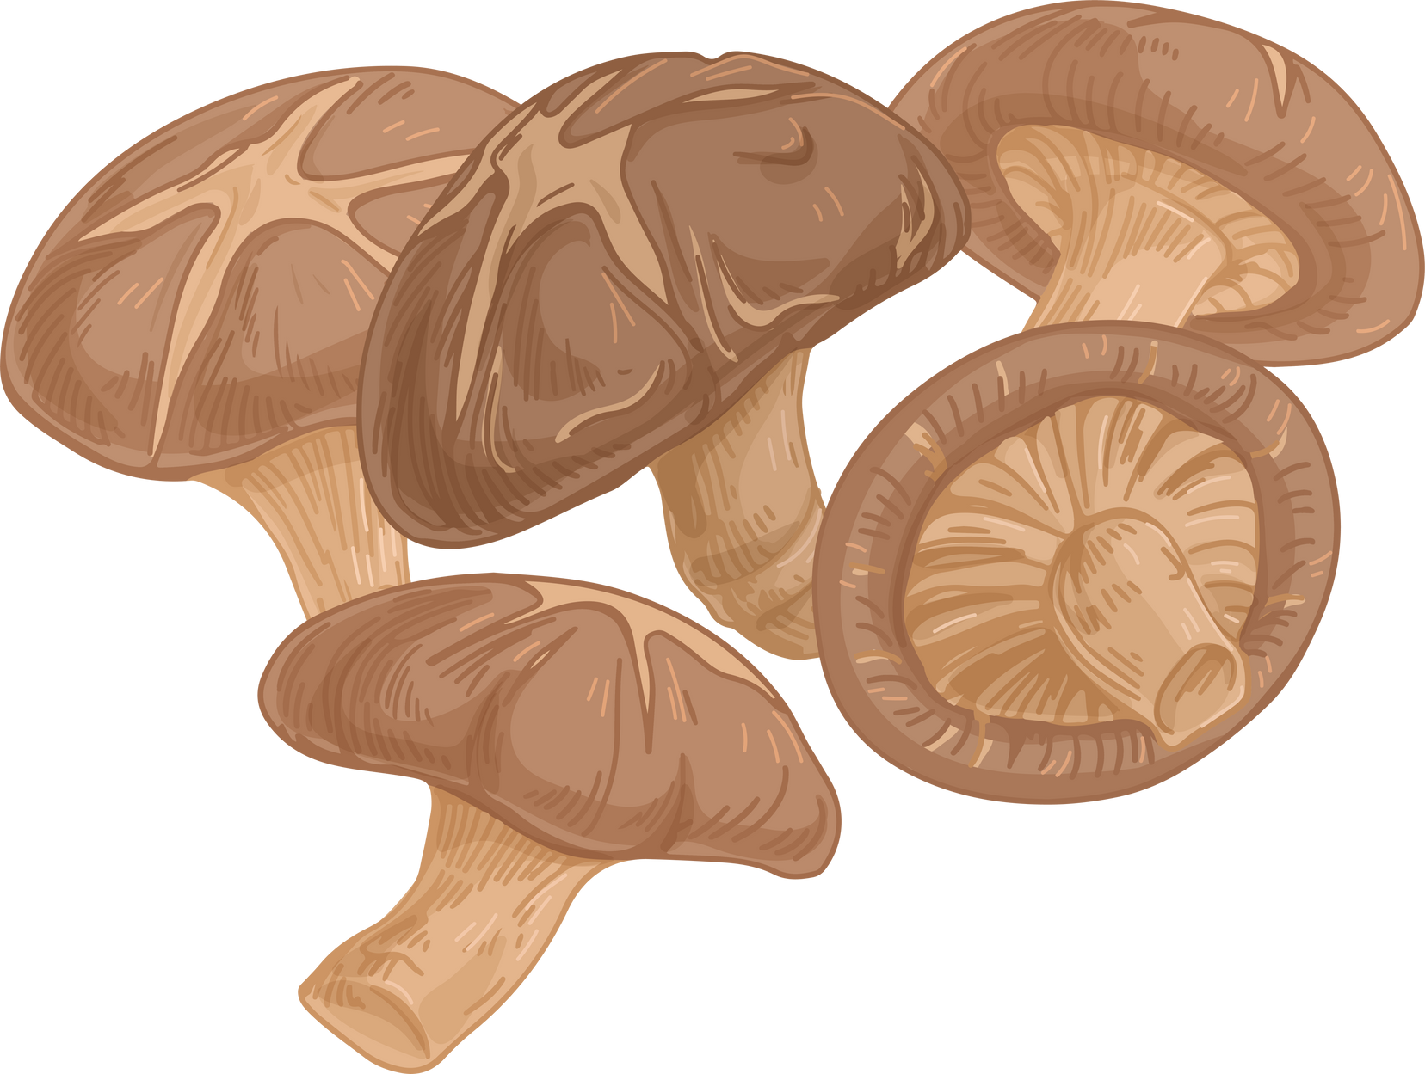

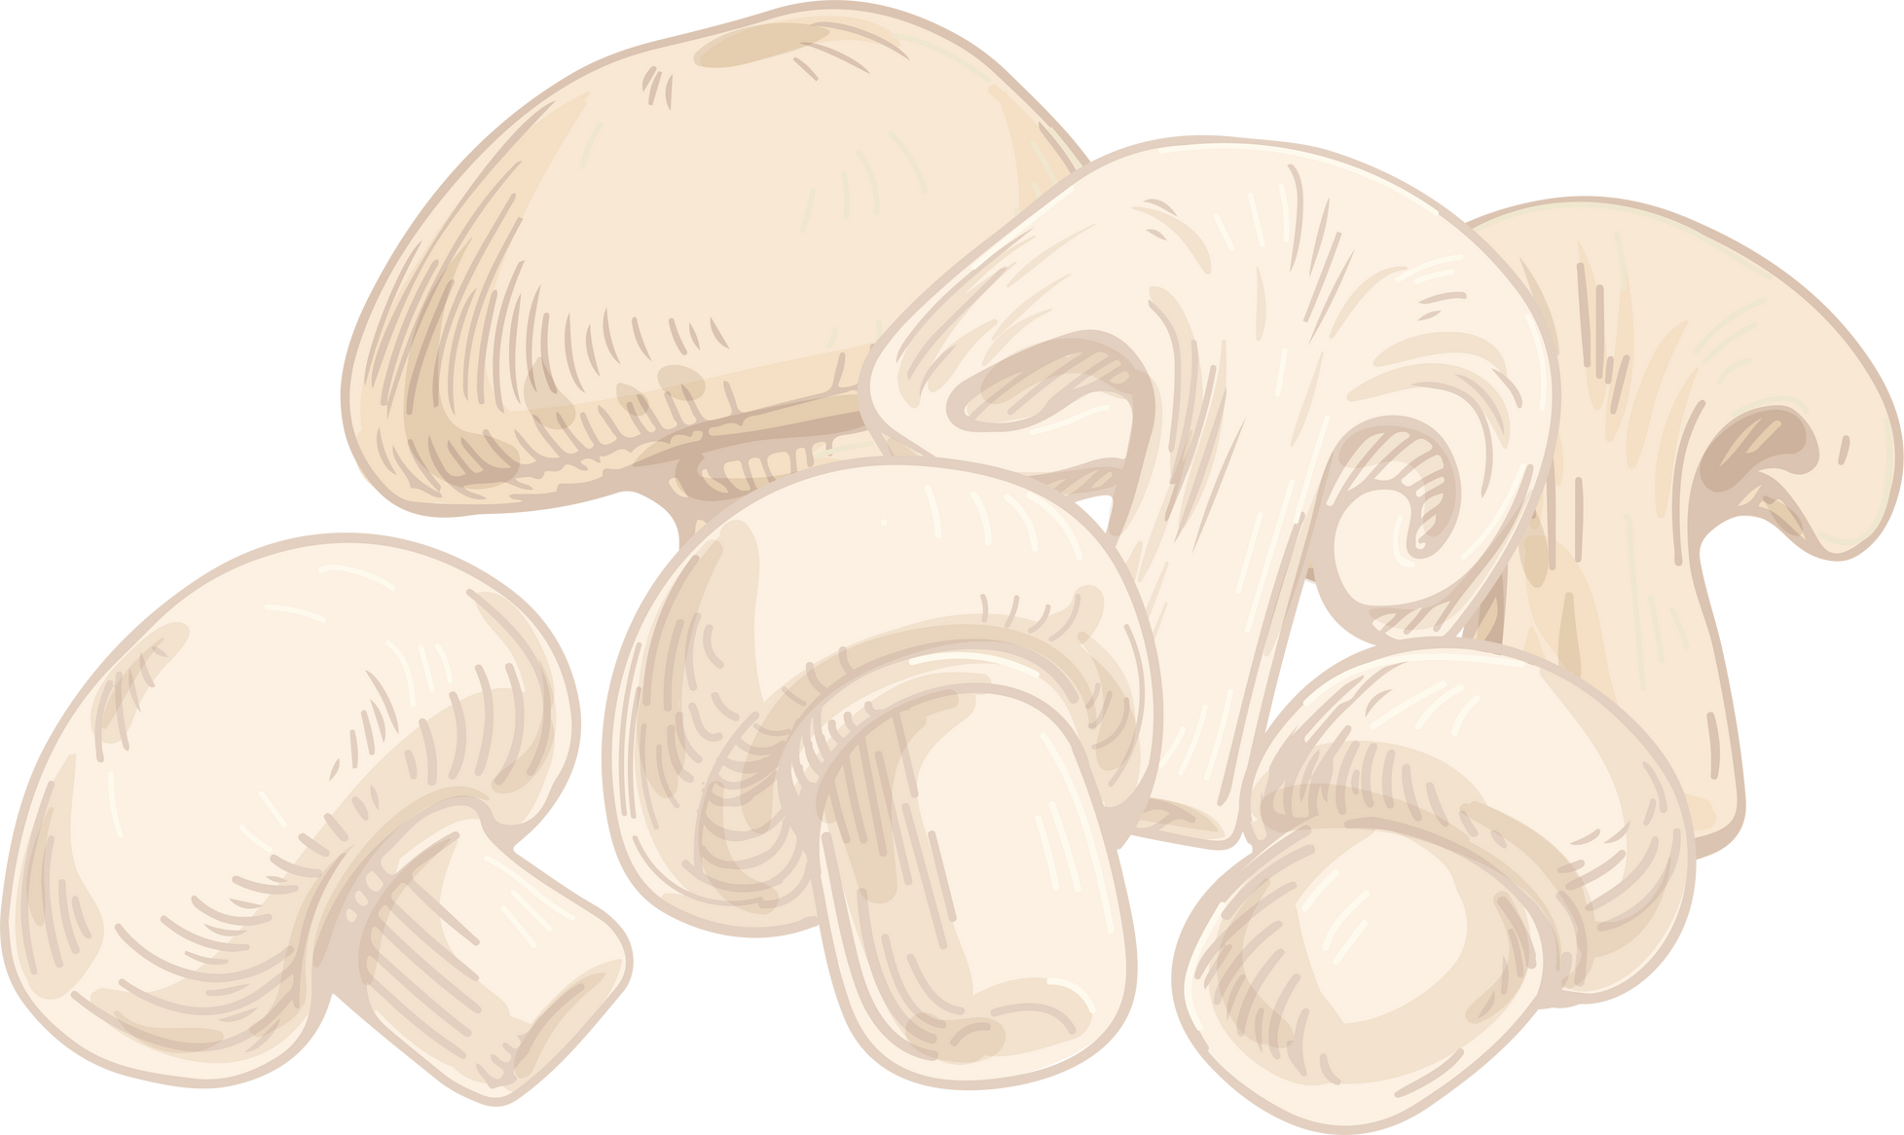
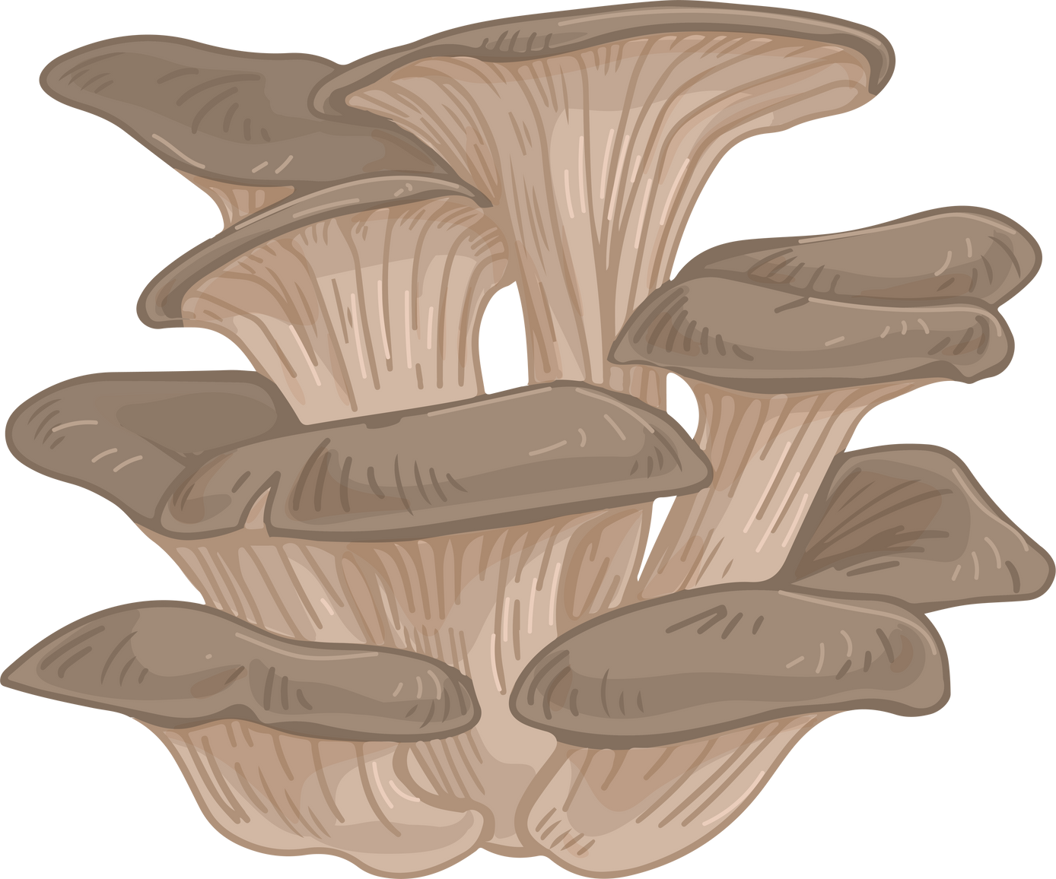
1
Em hãy nêu vai trò của nấm?
2
Nấm có tác hại gì?
3
  Khi học và tìm hiểu về nấm điều gì em cảm thấy thú vị nhất?

Slide 2

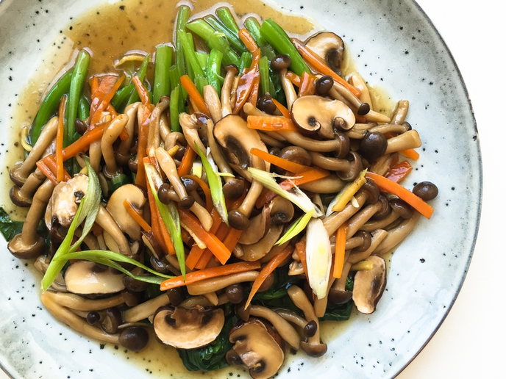
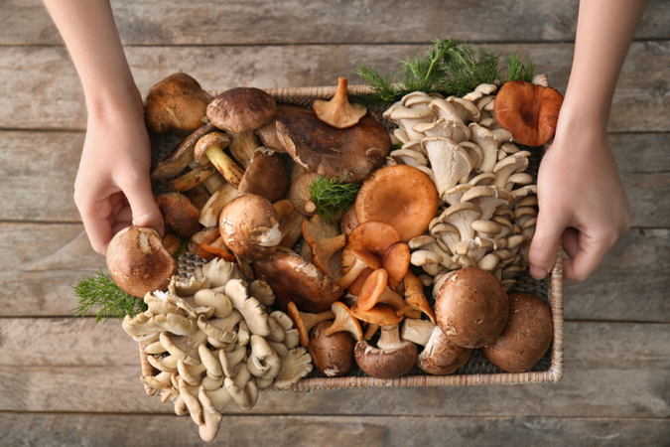

Nấm dùng làm thức ăn và lên men chế biến thực phẩm

Slide 3


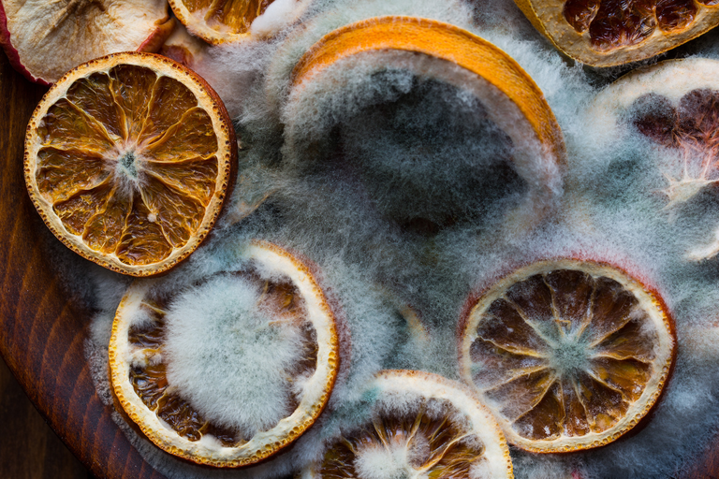
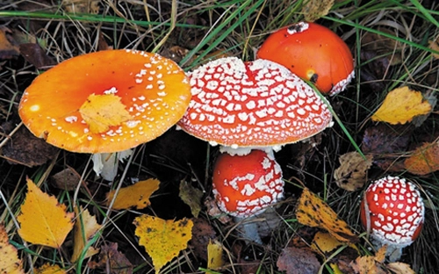
Nấm gây hỏng thực phẩm, gây độc

Slide 4


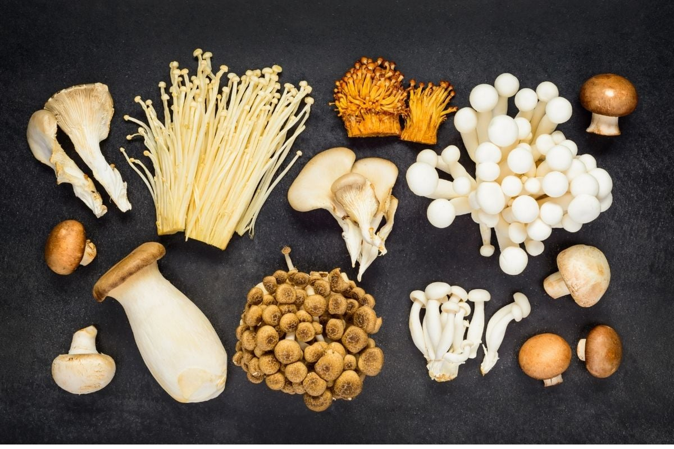
Một số nấm được dùng làm thức ăn có hình dạng màu sắc khác nhau. Lại có một số nấm có hại với đời sống của con người và sinh vật, trong đó có nhiều nấm gây hỏng thực vật và nấm độc.)

Slide 5

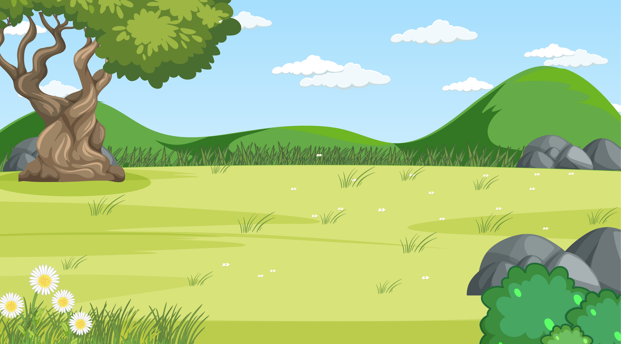

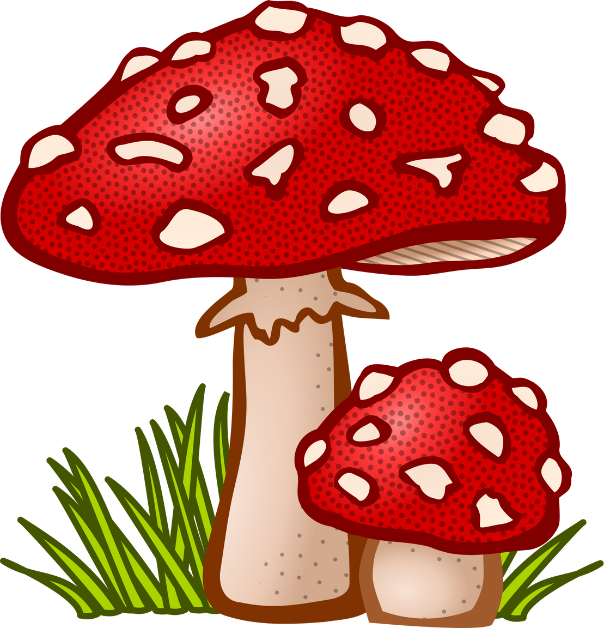


Slide 6
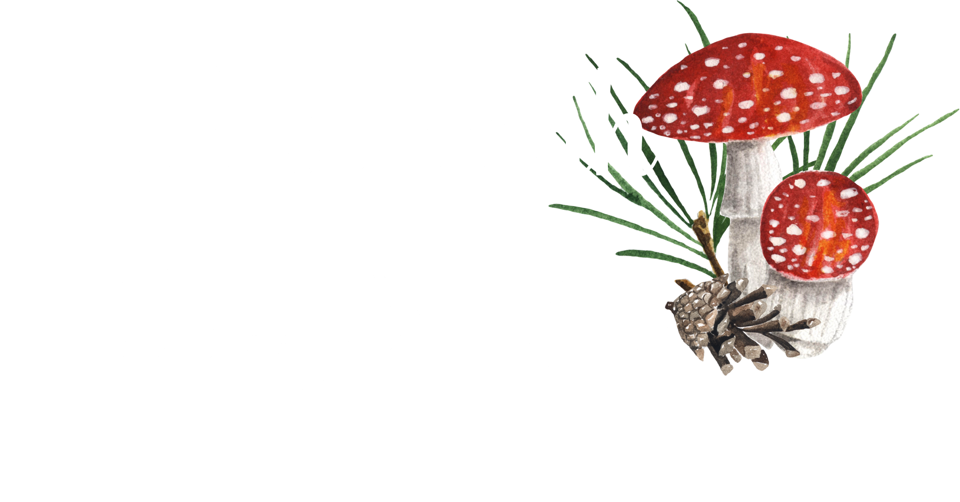


Slide 7
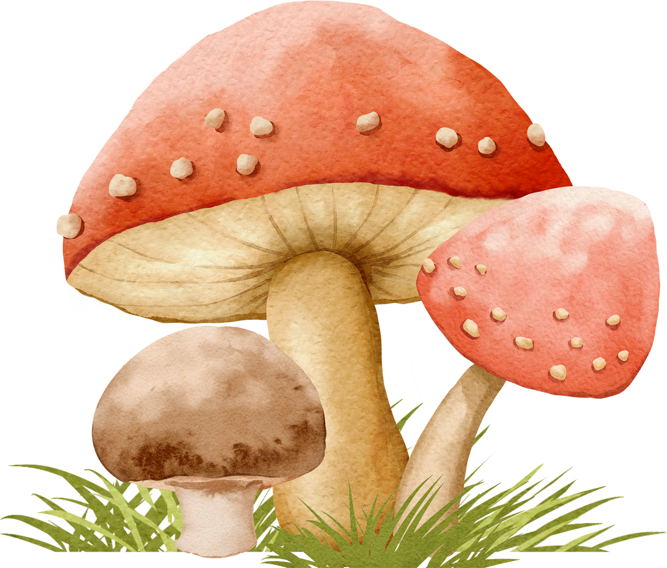
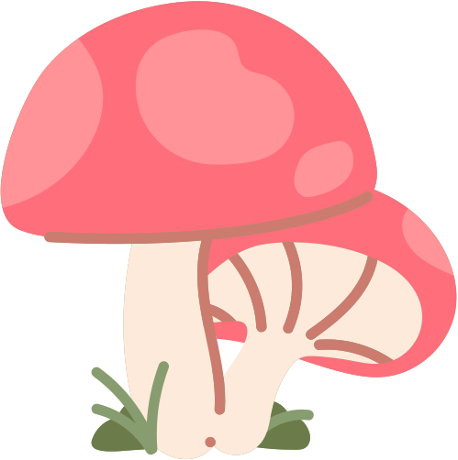
Hoạt động 1
Dựa vào sơ đồ hình 1, hãy nêu đặc điểm, các bộ phận, lợi ích và tác hại của nấm đối với đời sống của con người

Slide 8
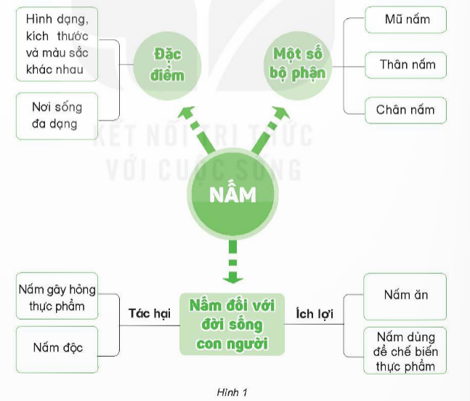
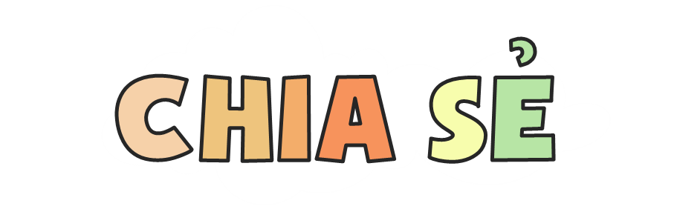


Dựa vào sơ đồ hình 1, hãy nêu đặc điểm, các bộ phận, lợi ích và tác hại của nấm đối với đời sống của con người
Hình 1

Slide 9
Hoạt động 2
Thảo luận và
hoàn thành
phiếu bài tập

Slide 10

STT | Tên nấm | Nơi sống | Ích lợi hoặc tác hại
1 | Nấm rơm | Rơm, rạ mục | Làm thức ăn
2 | Nấm sò | Thân cây khô | Làm thức ăn
3 | Nấm tai mèo (mộc nhĩ) | Gỗ mục | Làm thức ăn
4 | Nấm mốc | Thực phẩm lâu ngày, tường ẩm,… | Gây hại thực phẩm, gây hỏng đồ dùng
5 | Nấm men | Trên trái cây và quả mọng, trong dạ dày của động vật và trên da,… | Dùng trong chế biến thực phẩm
6 | Nấm độc đỏ | Trên đất, cây mục,… | Gây độc nếu ăn phải
?
?
?
?
?
?
?
?
?
?

Slide 11
Hoạt động 3
Nêu cách bảo quản phù hợp để tránh nấm mốc cho những
thực phẩm ở hình 2.

Slide 12
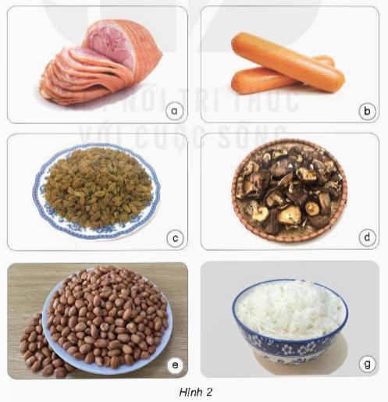
Nêu cách bảo quản phù hợp để tránh nấm mốc cho những thực phẩm bên
+ Bảo quản lạnh: thịt nguội, xúc xích, cơm.
+ Sấy khô: nho, nấm, lạc, cơm
+ Hút chân không (để ở nhiệt độ phòng trong một khoảng thời gian ngắn): nho, nấm, lạc.

Slide 13


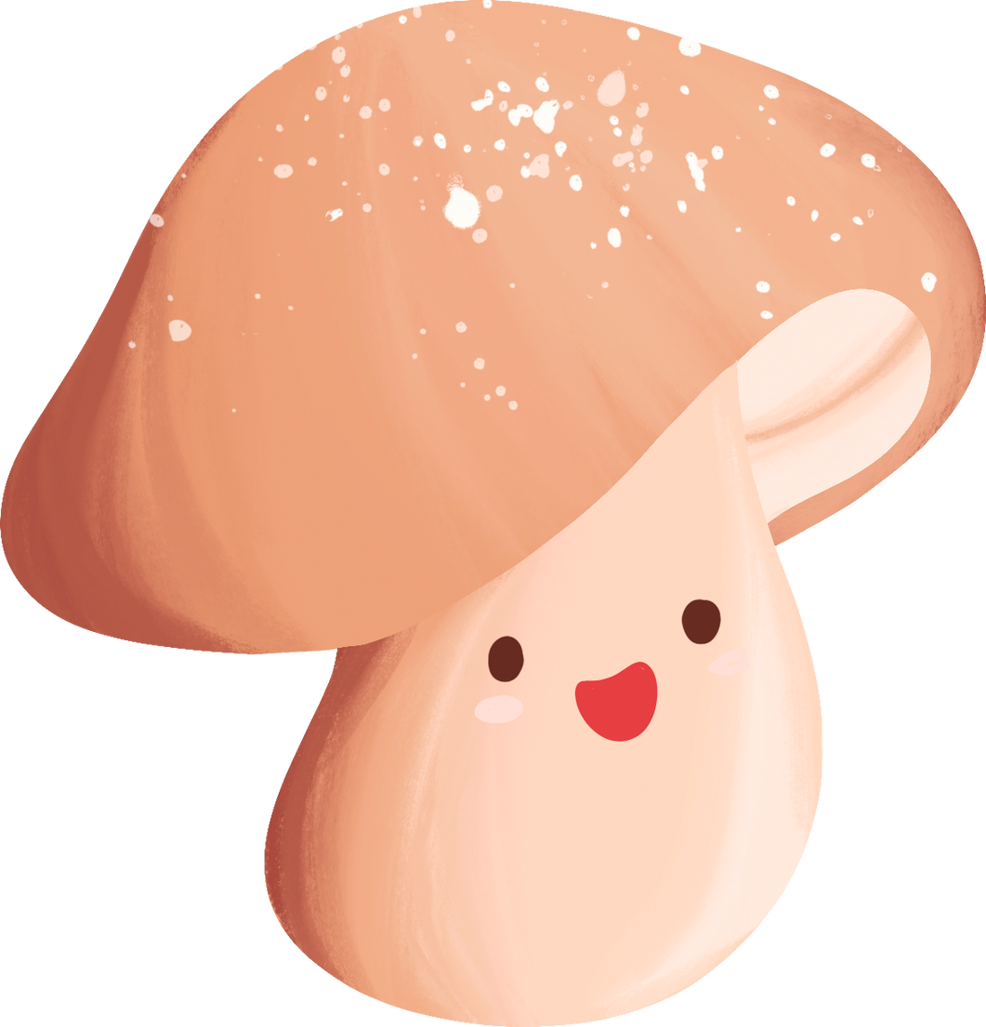
Chia sẻ hiểu biết về Nấm cho người thân nghe.
  Thực hành bảo quản thực phẩm trong gia đình, ghi lại cách bảo quản và báo cáo.

